Slide 1
ENSTA Bretagne
Formation d’ingénieur généraliste pluridisciplinaire
Cursus civil et militaire

Slide 2
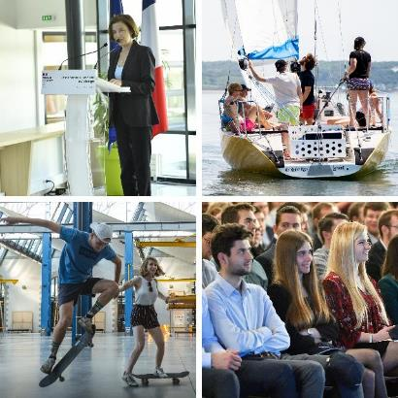
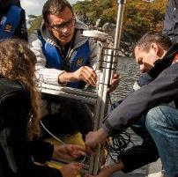
FORMER DES INGÉNIEURS
Etablissement public sous tutelle de la Direction Générale de l’Armement, Ministère des Armées
Depuis 1819 : l’une des premières écoles d’ingénieurs en France
Pluridisciplinarité rare ouvrant sur un grand choix de métiers et carrières
Dualité civile-militaire
Forte notoriété auprès des entreprises
Rayonnement international
Centre de recherche et laboratoires à fort rayonnement

Slide 3
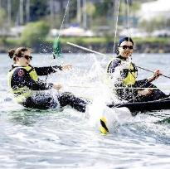
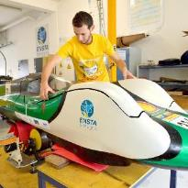
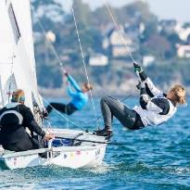
CHIFFRES CLÉS
50% des doctorants et 15% des étudiants
15%
d’internationaux
765
ENVIRON 990 ÉTUDIANTS
Élèves ingénieurs
dont 100 élèves militaires, 130 apprentis
125
Doctorants
100
Masters et
Mastères spécialisés
6300 Alumni
Croissance forte
DOCTORANTS X 4 en 15 ans
ETUDIANTS X 2 en 15 ans
ALUMNI X 3 en 20 ans
Chiffres Rentrée 2022

Slide 4
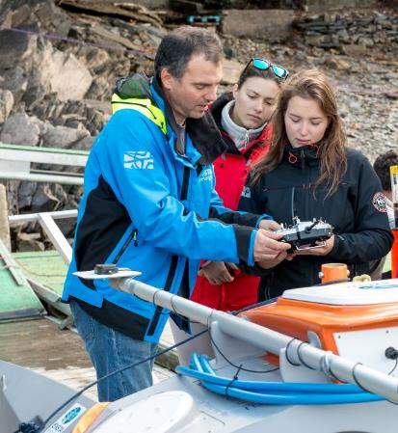
SECTEURS D’EMPLOI ÉTENDUS
Industrie Navale
Énergie Offshore
Technologies numériques, Robotique, IA
Aéronautique et Espace
Industrie Automobile
Enseignement et Recherche
Défense et Sécurité
Profils attractifs
Excellente insertion professionnelle

Slide 5
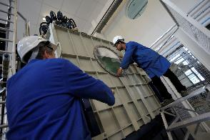
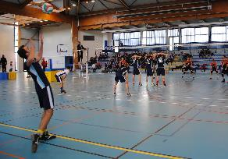
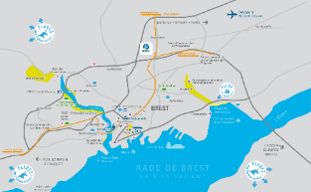
UNE ÉCOLE À TAILLE HUMAINE
7 hectares
amphis, salles informatique,
médiathèque, gymnase,
terrains de sport, moyens
expérimentaux, logements, self…
à 10/15 minutes de la rade de Brest et du centre ville

Slide 6
FORMATION D’INGÉNIEUR
GÉNÉRALISTE
FACONNEZ VOTRE PARCOURS

Slide 7
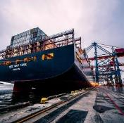
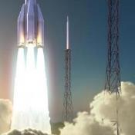
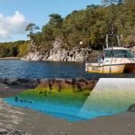
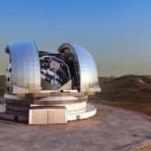
SOLIDE FORMATION D’INGÉNIEUR
Formation généraliste complète en 3 ans : scientifique, technologique et managériale
Professionnalisation progressive : spécialités approfondies en années 2 et 3
dans 9 voies d’excellence au choix (approfondissements) dont beaucoup sont originales voire uniques
MÉCANIQUE
MANAGEMENT
ARCHITECTURE NAVALE
& OFFSHORE
ARCHITECTURE
DE VÉHICULES
MODÉLISATION AVANCÉE DES MATÉRIAUX & STRUCTURES
SYSTÈMES PYROTECHNIQUES
SCIENCES DE L’ENTREPRISE MANAGEMENT DE PROJET
ET ENTREPRENEURIAT
NUMÉRIQUE
HYDROGRAPHIE & OCÉANOGRAPHIE
SYSTÈMES D’OBSERVATION & IA
CONCEPTION DE SYSTÈMES NUMÉRIQUES
ROBOTIQUE

Slide 8
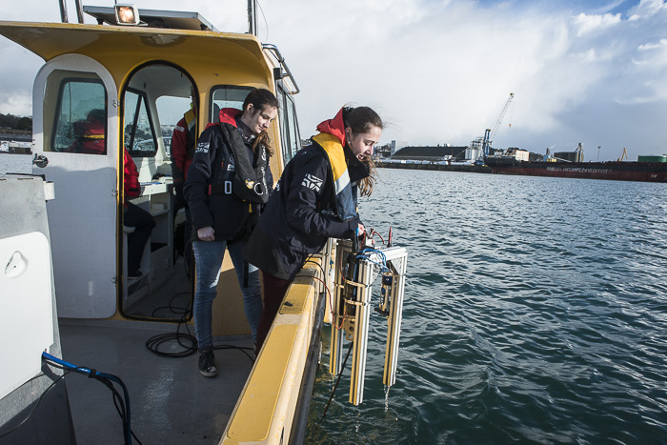
HYDROGRAPHIE & OCÉANOGRAPHIE
Réaliser et expertiser des levés hydrographiques, et en garantir la qualité, mener à bien des études océanographiques, s’adapter rapidement aux évolutions technologiques des appareils de mesure et contribuer à leur développement.
#hydrographie #océanographie #géodésie #bathymétrie #traitement de données …

Slide 9
ROBOTIQUE AUTONOME
Concevoir, fabriquer, programmer et expérimenter des robots, en particulier mobiles, pour la conduite de missions de tous types, dans différents milieux, marins, terrestre et aérien.
#automatique #informatique #perception #IA #modélisation #simulation #navigation…

Slide 10
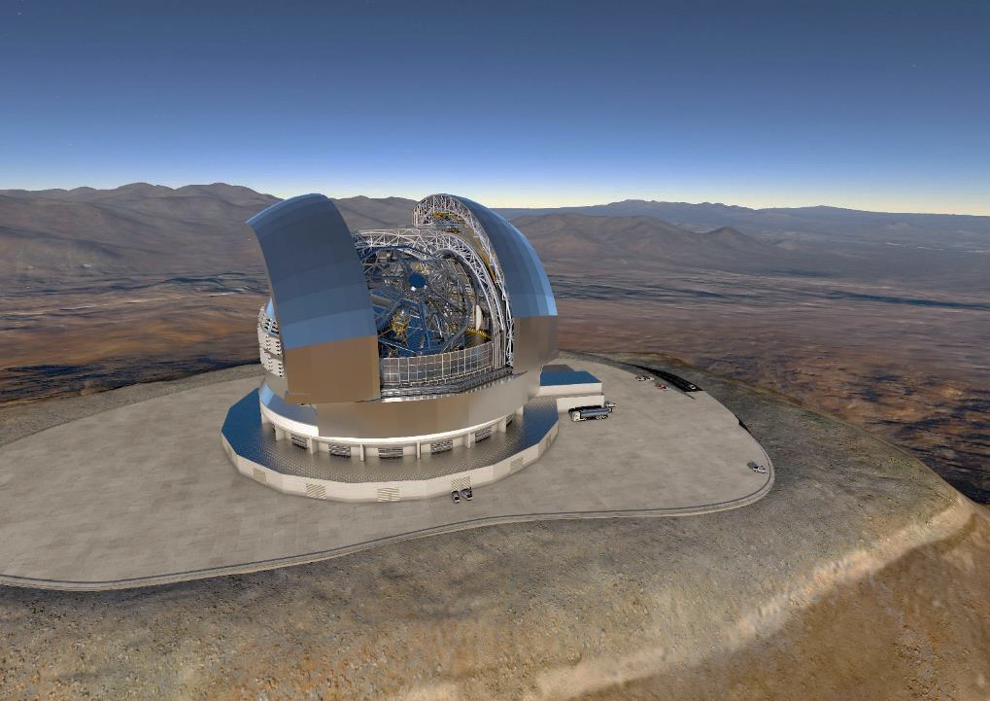
SYSTÈMES D’OBSERVATION ET & INTELLIGENCE ARTIFICIELLE
Concevoir et mettre en œuvre des systèmes embarqués multi-capteurs et maîtriser les technologies avancées de traitement de l’information pour l’aide à la décision
#systèmes d’observation #ondes et propagation #télécom-munications #capteurs #IA…

Slide 11
CONCEPTION DE SYSTÈMES NUMÉRIQUES
Concevoir de nouveaux systèmes numériques par une approche systémique alliant télécommunications, circuits numériques, informatique et sécurité.
#conception logicielle #réseaux #compilation #modélisation #simulation…

Slide 12
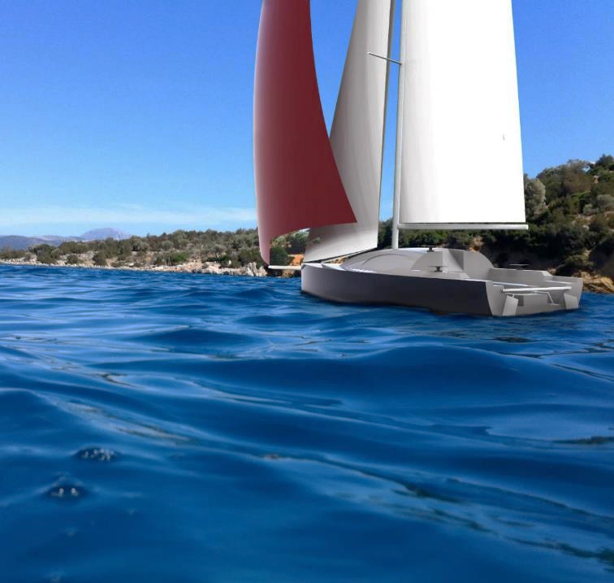
ARCHITECTURE NAVALE & OFFSHORE
Analyser ou concevoir une navire ou un ouvrage en mer en intégrant tous les aspects de l’architecture navale en respectant le cahier des charges et les contraintes réglementaires.
#hydrodynamique navale #structure navale #boucle navire #mécanique des fluides…

Slide 13
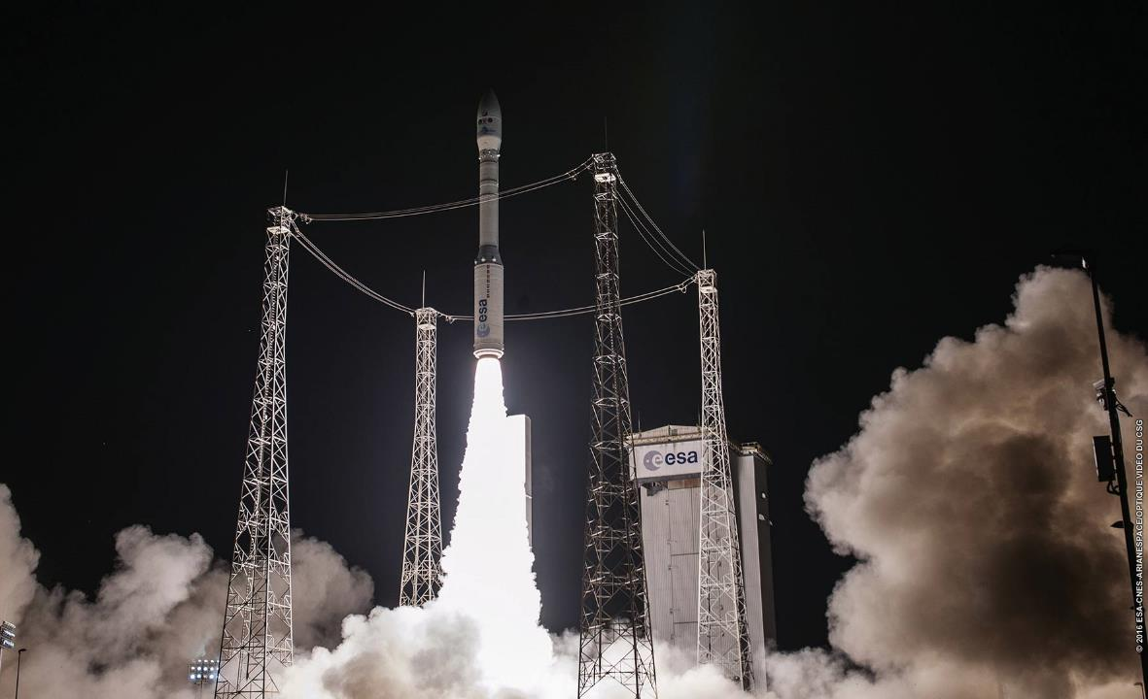
SYSTÈMES PYROTECHNIQUES
Analyser et concevoir un dispositif pyrotechnique et assurer son intégration dans un système mécanique, en prenant en compte les contraintes phénoménologiques et réglementaires liées à l’utilisation de matériaux.
#détonique #combustion #ondes de choc #balistique #sécurité #propulsion…

Slide 14
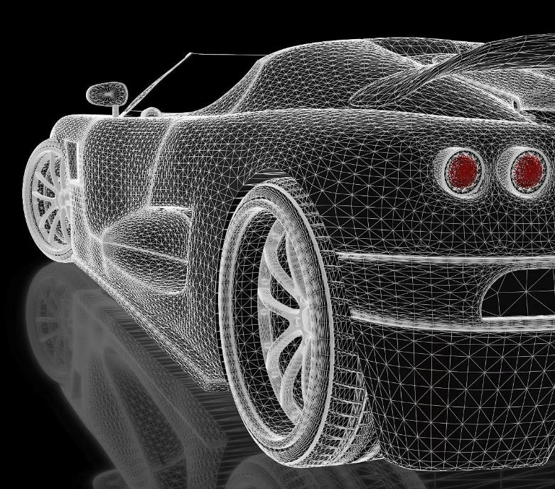
ARCHITECTURE DE VÉHICULES
Analyser, concevoir et dimensionner des systèmes aux différentes échelles d’un véhicule : de l’architecture globale jusqu’à la pièce élémentaire.
#conception #motorisation #dynamique du véhicule #transmission de puissance…

Slide 15
MODÉLISATION AVANCÉE DES MATÉRIAUX ET STRUCTURES
Relever des challenges complexes de dimensionnement pour tous les domaines d’activité où les performances mécaniques les plus élevées sont cruciales : naval, automobile, énergie, défense, biomédical…

Slide 16
INGÉNIERIE ET SCIENCES DE L’ENTREPRISE
Allier les exigences techniques et les responsabilités managériales au sein d’organisations industrielles complexes dans le secteur public et privé.
#gestion de projets #management d’équipes #innovation #pilotage…
En 3e année uniquement

Slide 17
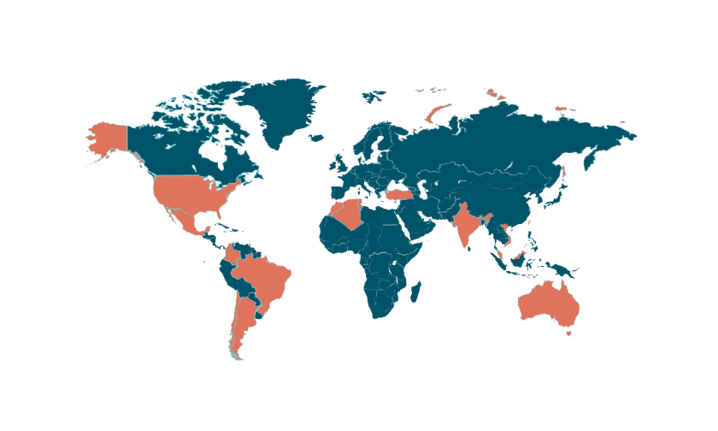
MOBILITÉ INTERNATIONALE
≃100
accords
PAYS-BAS
Arnhem : HAN University of Applied Sciences
ALLEMAGNE
Chemnitz : Technische Universität Chemnitz…
32 DOUBLE DIPLOMES
RÉPUBLIQUE TCHÈQUE
Praha : Czech Technical University
Ouverture au monde (semestre international)
Confronter les approches scientifiques
Se préparer à travailler dans des équipes internationales
ROYAUME-UNI
Cranfield University University of Southampton Edimbourg : Heriot Watt
ITALIE
Milan : Politecnico di Milano
USA
Chicago : Illinois Institute of Technology (IIT) Atlanta : Georgia Institute of Technology (Georgia Tech)…
LIBAN
Beyrouth : UL Saïda : IUT
INDE
Chennaï : IIT (Indian Institute of Technology) Goa : Indian Institute of Technology
BRÉSIL
Recife : UFPE Rio De Janeiro : UFRJ Uberaba : UFTM Uberlandia : UFU
MALAISIE
Kuala Lumpur : National Defence University of Malaysia
ARGENTINE
Buenos Aires : FIUBA
Notes:
Pays : les traductions des pays sont ici : https://www.ensta-bretagne.fr/fr/doubles-diplomes-internationaux

Slide 18
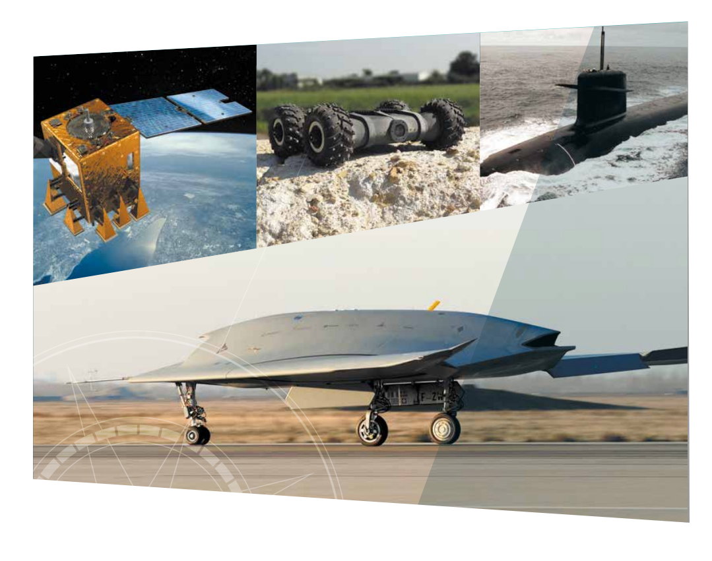
IETA, INNOVER POUR LA DÉFENSE
44 élèves IETA /an
1 année d’immersion auprès des forces (année 0)
3 ans de formation d’ingénieur commune avec les élèves civils
6 années minimum de service à la DGA & au Ministère des Armées
4 années d’études rémunérées
Voies d’expertise complémentaires
Construction aéronautique et diplôme d’ingénieur à l’ISAE-SUPAÉRO (en 2e et 3e année)
Parcours de 3e année avec l’École polytechnique /ENSTA Paris (bio-chimie-informatique)
Une rapide évolution de carrière

Slide 19
120 places civils + 44 IETA = 164 places
Banque de notes du Mines-Ponts
2 vœux à classer pour intégrer l’ENSTA Bretagne:
ENSTA Bretagne civil
ENSTA Bretagne militaire
juin / juillet : Oraux Mines-Télécom
De février à fin juillet : liste des vœux
ÉPREUVES | CIVILS | IETA (MILITAIRES)
MP | 42 | 15
MPI | 3 | 3
PC | 18 | 9
PSI | 43 | 13
PT | 12 | 4
TSI | 2 | -
TOTAL : | 120 | 44
Une question ? admission@ensta-bretagne.fr

Slide 20
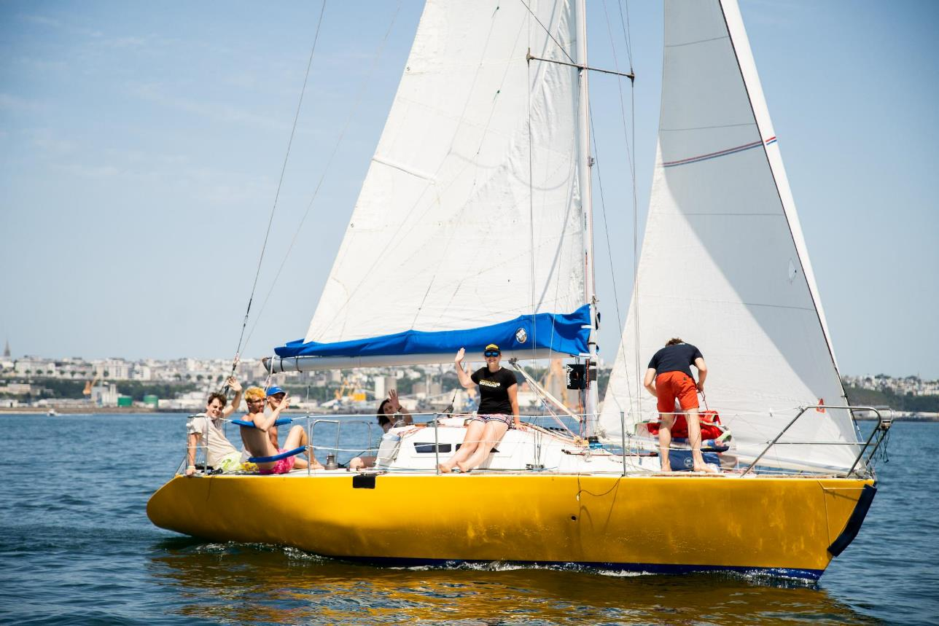
VIE ÉTUDIANTE
RICHE ET STIMULANTE

Slide 21
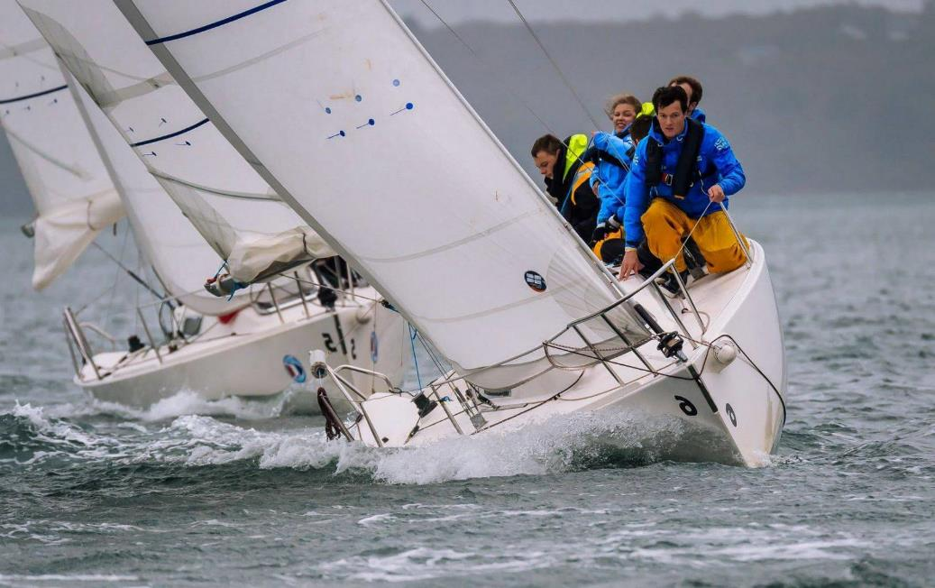
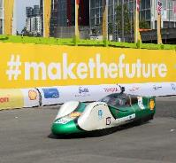
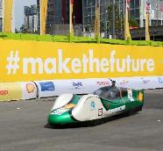
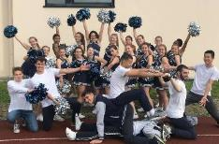
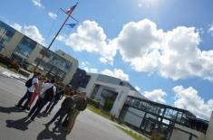
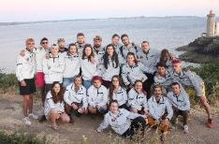
1001 MANIÈRES DE S’ÉPANOUIR
Près de 50 associations et clubs étudiants

Slide 22
TOUS NOS ENCOURAGEMENTS
POUR LES CONCOURS
www.ensta-bretagne.fr

Slide 23
Envie d’en savoir plus ?
Documents et outils de référence
Vidéo de la formation | Vidéo vie étudiante | Plaquette ingénieur | Cursus militaire (IETA)
À retrouver sur www.ensta-bretagne.fr

